Slide 1

防範未然 - 跌倒偵測系統
作者: 楊子慕、葉品和
指導老師: 朱麗芬老師、黃培書老師

Slide 2
摘要、研究動機
長期照護服務的使用人數太多，人手嚴重不足。再加上市面上可靠的裝備不多，容易發生居家意外，嚴重者可能導致家庭的分崩離析和悲劇的發生。因而發想：是否能夠針對家中被照顧者跌倒的問題，用一個自動系統偵測跌倒事件，減少使用的人力。
而現在市面上常見的設備都是被照顧者主動呼叫，沒辦法自動偵測，而許多偵測跌倒之系統使用可攜式裝備，有可能會造成生活上的不便。因此本研究主要討論使用 OpenCV 、Raspberry Pi 及常見網路攝影機的結合，以不干涉被照顧者生活活動為基準來達到解決此問題的目的。

Slide 3
研究目的
一、分析不同偵測設備的優缺點
二、透過Python撰寫OpenCV程式，持續讀取、分離前景背景並對物件做定位
三、透過C語言撰寫判斷跌倒演算法
四、分析不同參數給演算法的影響與結果

Slide 4
研究設備及器材
硬體: 一、單晶片微電腦( Raspberry Pi 3 主機)
二、網路攝影機(羅技 c310)
三、桌上型電腦
軟體: 一、Python
二、C語言
三、VNC Viewer

Slide 5
市面上常見偵測使用設備探討
 | 穿戴式裝備 | 固定式裝備
判斷依據 | ◆ 裝置所收到的受測者動作訊號 | ◆ 接受到的圖像、數據訊息進行分析
優點 | ◆ 頭部、胸部、腰部的配戴裝置因為位置不常晃動，可以達到100%準確偵測 ◆ 可以結合其他的醫療儀器做使用，例如頭部配戴裝置可以結合助聽器等 | ◆ 不需穿戴任何物品在身上，十分方便即可隨時監控 ◆ 方便實測與調整
缺點 | ◆ 佩戴不便，舒適度不佳，可能影響生活。 ◆ 在沒有配戴的時候也無法進行判斷。 | ◆ 監測範圍有限 ◆ 在某些位置會有隱私上的疑慮 ◆ 較容易受到外在環境的影響

Slide 6
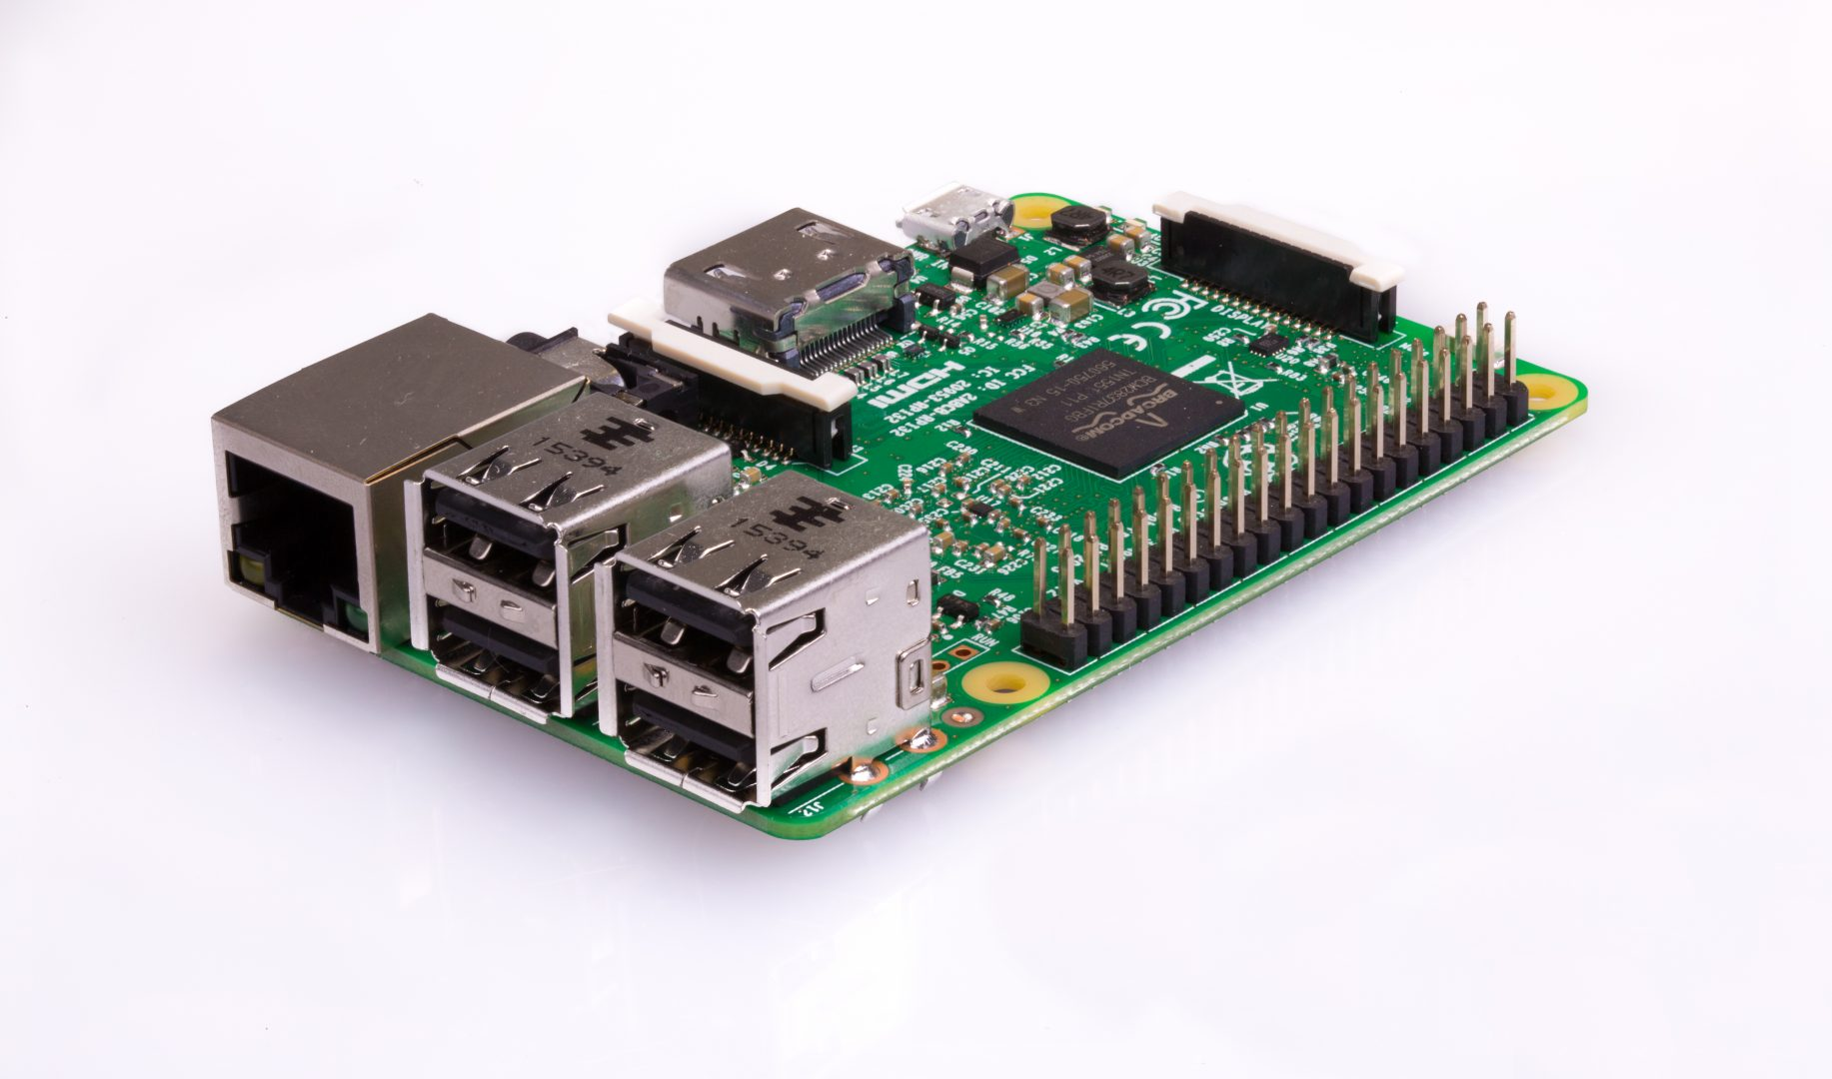
常用單晶片微電腦Raspberry Pi、Arduino比較、選擇
Arduino 執行程式時必須要先傳入才能執行。不方便測試程式。除非關掉電源否則無法停止程式執行。
Raspberry Pi 有內建Linux系統，能夠編譯程式並立即執行，方便偵錯。 多了一些USB插座、網路線插座等。

Slide 7
函式庫
編號 | 函式名稱 | 功能 | 備註
註一 | absdiff | 用以計算兩組數組之間差的絕對值 | 1. 必須相同數據類型 2. 圖片必須經過灰階處理
註二 | BackgroundSubtractorMOG | 訓練出一個基於像素樣本統計訊息的背景表示方法的模型，可對複數動態物體進行建模
註三 | filter2D | 用在去除雜訊、影像銳化或提取感興趣的視覺特徵
註四 | medianBlur | 將濾波範圍內的所有像素重新排序，並以中值替換當前的像素值
註五 | threshold | 將某個強度(閾值)當作分割的標準，強度超過閾值的像素當作前景，反之則為背景 | 1. 圖片必須經過灰階處理
註六 | dilate | 擴大物體的邊界，能使原本分開的物體連接起來 | 1. 若物體擴張超出圖片，則會變形
註七 | erode | 消融物體的邊界，能使原本連接的物體分開或消失
註八 | findContours | 找出物體的輪廓
註九 | boundingRect | 得到包覆輪廓的最小正矩形
註十 | rectangle | 在圖片上畫出指定座標的方框

Slide 8
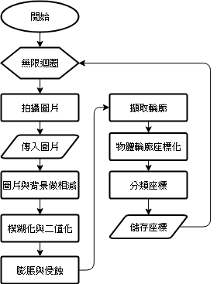
資料蒐集 (Python程式)
負責拍攝，處理和分類照片，使用Python編寫

Slide 9
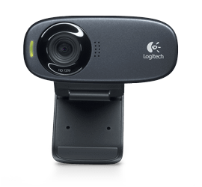
拍攝及傳入圖片
一、用Raspberry Pi 3連接USB網路攝影機拍攝圖片。
二、每0.4秒拍一張
三、將拍攝的照片轉為灰階

Slide 10
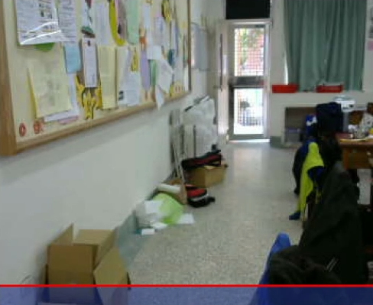
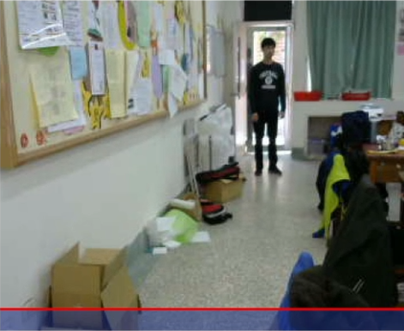
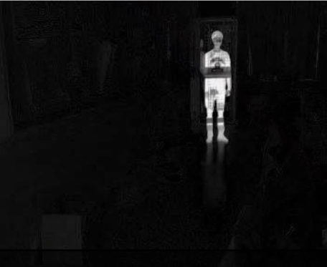
去除背景
(o) 背景相減法： 將原圖與背景圖相減以去除背景，得出前景。
(x) OpenCV 的 BackgroundSubtractorMOG函式：利用先傳入的圖片訓練一份背景模型，以此判斷前景。
背景圖 | 原圖 | 背景相減法結果圖

Slide 11
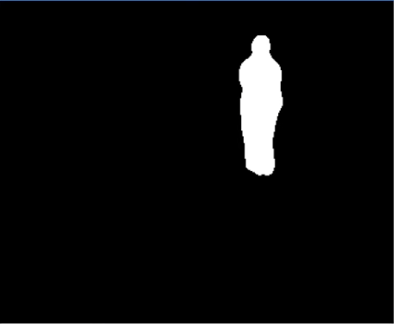
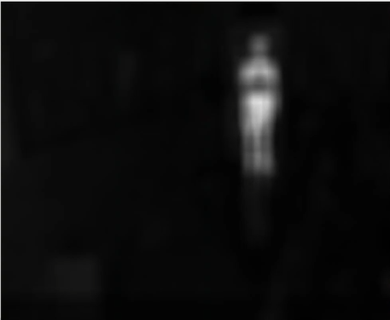
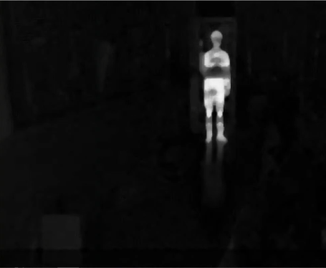
模糊化、二值化
可以去除相減後的雜質，如風吹草動等零碎的差異，可以用模糊化、二值化去除
使用兩種模糊，簡單模糊 (filter2D函式) 以及medianBlur函式。相較於簡單模糊，medianBlur會保留圖片的邊界，也會把彩度、明度列入處理條件。
原圖 | 簡單模糊 | medianBlur
執行結果

Slide 12
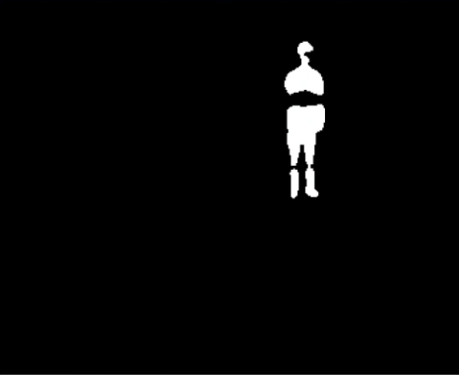
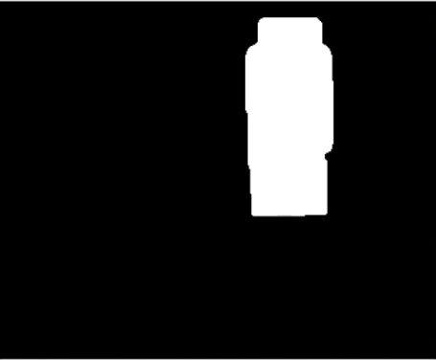
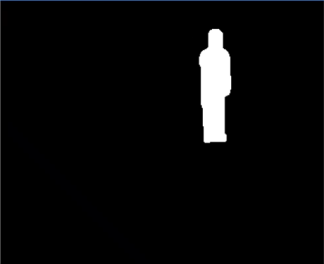
膨脹與侵蝕
相減完的圖片可能會使一個大物體破碎成多塊，利用膨脹與侵蝕解決這個問題，膨脹使分離的色塊融合後，再侵蝕回原本的大小。
呈分裂的物體圖像 | 膨脹結果圖 | 侵蝕結果圖 (最終結果)

Slide 13

找出輪廓
將處理完的各色塊分別使用 findContours 函式找出輪廓
儲存輪廓和階層
(o) RETR_EXTERNAL (取得最外層輪廓)
(x) RETR_LIST (取得所有輪廓)
(x) RETR_CCOMP (取得所有輪廓，並儲存成兩階層)
(x) RETR_TREE (取得所有輪廓，並儲存成全階層)
儲存輪廓點
(x) CHAIN_APPROX_NONE (儲存所有輪廓點)
(o) CV_CHAIN_APPROX_SIMPLE (只儲存對角的四個頂點)
All hail the mighty japan~~

Slide 14
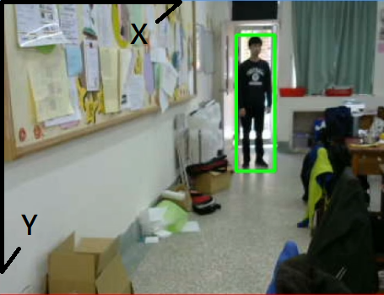

座標化、儲存
使用boundingRect函式，利用上一步驟抓出來的輪廓，定位物件的最大四邊形外框。
以左上角為原點儲存座標 (x,y) 和四邊形的高寬 (h,w)並儲存在檔案中，每儲存四次數值呼叫並執行一次C語言程式。

Slide 15
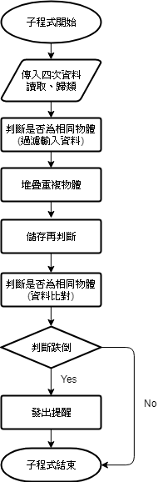
資料分析 (C語言程式)
每儲存四次座標後呼叫一次C語言程式分析資料，最後會進行判斷跌倒的工作

Slide 16
讀取數據、歸類和判斷是否為相同物體
將儲存的數據讀入陣列裡。
將數據分別從
長寬比例(長寬改變但比例不變，相對攝影機的移動)
長寬比例-倒數(比例變化判斷人型態轉變)
寬、長(判斷人在不同動作、動態間的轉換)
的組合去判斷是否為相同物體。將相同物體的座標存入，其他數據則捨去。在這一步驟的分類過程中，一般的生活動態也會用上面的標準剔除。

Slide 17
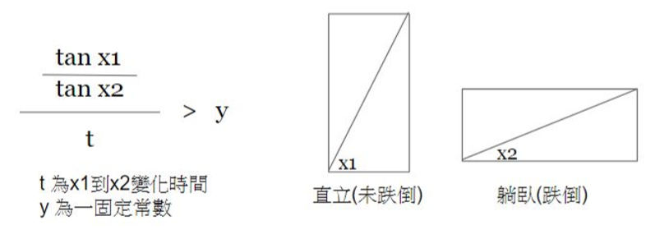
堆疊重複物體、儲存再判斷
重複出現的同一物體有可能會重複判斷，因此若兩組座標的差值過低，就判斷為同一物體，一物體所有數據只留最後一次出現時的數據，其他數據則刪除。
之後以此次整理好的數據做為依據，和下組讀入的數據重複做以上判斷相同物體的步驟，最後再根據物體的tan值與閥值做跌倒判斷。
因為網路攝影機拍照效能的缺乏，我們沒辦法再系統中加入跌倒時間的因素，因此我們使用拍照的間隔來估算時間。

Slide 18
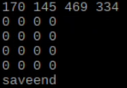
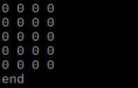
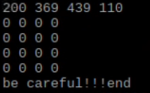
研究結果
非跌倒狀態 | 移動，變換形態以及其他狀態 | 跌倒狀態
其h/w = 334/469 = 0.712(四捨五入) > 0.4，判斷為非跌倒狀態。 | 陣列並未存入任何數值，物體移動比率大，代表待測物在移動或變換狀態。 | h/w = 110/439 = 0.251(四捨五入) < 0.4，tan值小於閥值，判斷為跌倒狀態

Slide 19
不同動作階段之tan值比較表
 | 第一次 | 第二次 | 第三次 | 第四次 | 第五次 | 第六次 | 第七次 | 第八次 | 第九次 | 第十次
站 | 3.73 | 3.71 | 3.76 | 3.79 | 3.73 | 3.88 | 3.82 | 3.71 | 3.79 | 3.76
蹲 | 1.18 | 1.17 | 1.18 | 1.17 | 1.16 | 1.16 | 1.17 | 1.18 | 1.17 | 1.18
坐 | 1.11 | 1.12 | 1.12 | 1.10 | 1.13 | 1.12 | 1.11 | 1.15 | 1.13 | 1.10
躺 | 0.35 | 0.37 | 0.35 | 0.35 | 0.34 | 0.36 | 0.36 | 0.35 | 0.35 | 0.36

Slide 20
討論與結論
為何OpenCV的程式用Python而判斷卻在C語言裡編寫？
因為最初安裝的失誤或版本的問題，導致一些函式無法執行，改用Python後解決，雖然後來發現原本錯誤的原因，但還是決定在Python中繼續完成。而基本的過濾、判斷使用C語言編寫則是因為相較於Python，我們對C語言的掌握度比較高。
其他物體的移動是否會導致判斷錯誤？
如果是風吹動樹葉、窗簾，一些物品輕微搖動、擺動，會因為模糊化的作用與背景同化，不會被判斷為物體。如果是較大物品的移動，則會經過C語言程式的過濾，把非連續移動的物體剔除，不會對判斷造成影響。

Slide 21
討論與結論
圖片的解析度對判斷準確率是否有影響？
因為是透過長寬比例的變化做判斷，比例的影響並不會受圖片大小單位變化的影響。再者，即時演算對效率要求高，若使用較高畫質的圖片，將會增加判斷時間，不太適合即時演算系統。較高解析度也因為畫面細膩，會判斷出更多的環境變化，反而造成判斷的不便。較容易影響到系統執行的是設備對色彩明暗的感知度，若畫面明暗不夠明顯，在做以色彩差異為基準的背景相減法時就無法確保相減後得出的前景是否準確到能偵測的程度，會造成判斷失準等問題。

Slide 22
討論與結論
使用影像監測有什麼優缺點？
在應用上，若將使用真實圖像的跌倒判斷系統安裝進居家做長時間的偵測，將會造成隱私上的疑慮，一些較隱私的地方也無法安裝設備，會有監測上的漏洞。視線死角、待測物離設備太近等情況下也會造成偵測上的困難，無法達到最大範圍的安全保障。但反之，使用影像監測沒有設備限制，只要有監視器等的影像擷取設備，即可安裝系統做檢測，不會有特定設備的限制。

Slide 23
未來展望
期待有機會使用更高階的設備，因為網路攝影機的性能限制使得我們能使用的功能受限。
希望結合紅外線熱感應儀，在一些隱私敏感的地點可以改用熱感應儀，一般情況也能輔助主要系統來增加精準度，用來去除一些非人的物體。
在應用方面，未來可以結合電子郵件提醒、自動撥打電話等措施，以達到及時補救的功效。
希望能將我們所使用的設備做成一個可方便安裝的裝置，以利實際在受照顧者居家中安裝。

Slide 24
參考資料及其他
王進德(2017)。Raspberry Pi 入門與機器人實作應用。新北市：博碩文化股份有限公司
Jack Creasey(2015)。Raspberry Pi 專案實作 | 語音時鐘 x 動作偵測 x 網路電台 x 循跡機器人。台北市：碁峰資訊股份有限公司
Brain W. Kernighan‧Dennis M. Ritchie(2012)。C語言程式設計。新北市：台灣培生教育出版股份有限公司
蔡明志(2011)。資料結構：使用C。台北市：碁峰資訊股份有限公司
OpenCV官網。2017年11月5號，取自https://opencv.org/
OpenCV教學| 阿洲的程式教學。2017年11月5號，取自http://monkeycoding.com/?page_id=12
Caroline Rougier, Alain St-Arnaud, Jacqueline Rousseau and Jean Meunier (2011). Video Surveillance for Fall Detection, Video Surveillance, Prof. Weiyao Lin (Ed.), ISBN: 978-953-307-436-8, InTech
演算法筆記-Image。2017年11月5號，取自http://www.csie.ntnu.edu.tw/~u91029/Image.html
(2017年11月5號)取自邱俊賓(2011年)。腕錶式跌倒偵測系統之開發研究 The Decelopment of Wrist-Watch Fall Detection System。碩士論文

